Slide 1
সবাইকে শুভেচ্ছা

Slide 2
শিক্ষক পরিচিতি
শহিদুল ইসলাম (এম.কম, এম.এড )
সহকারি শিক্ষক
নলুয়া বাছেত খান উচ্চ বিদ্যালয়,
সখিপুর, টাঙ্গাইল৤

Slide 3
পাঠ পরিচিতি
শ্রেণিঃ নবম
বিষয়ঃ ব্যবসায় উদ্যোগ
অধ্যায়ঃ ১ম (ব্যবসায় পরিচিতি)
সময়ঃ ৫০ মিনিট
তারিখঃ ২১/০৭/২০২০

Slide 4
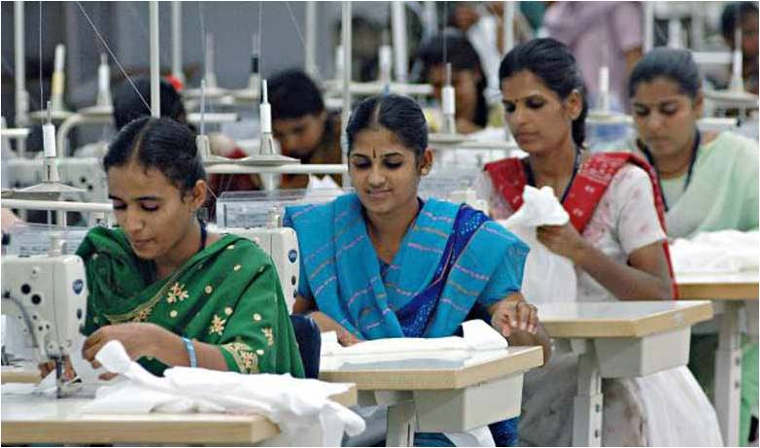
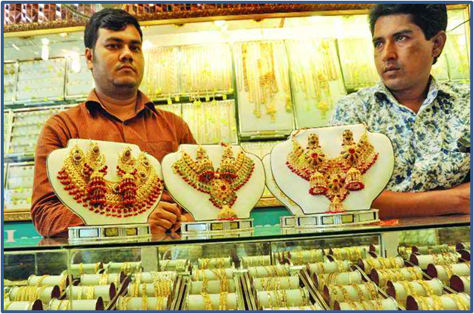
ছবিগুলো ভালো করে দেখো এবং বলো কি দেখতে পাচ্ছো?
ছবিতে বিভিন্ন প্রকার ব্যবসায় প্রতিষ্ঠানের ছবি দেখা যাচ্ছে

Slide 5
আজকের পাঠঃ
ব্যবসায়ের পরিচিতি

Slide 6
শিখনফলঃ
এই পাঠ শেষে শিক্ষার্থীরা-
ব্যবসায়ের ধারণা বর্ণনা করতে পারবে।
ব্যবসায়ের বৈশিষ্ট্য বর্ণনা করতে পারবে।
ব্যবসায়ের ক্রমবিকাশের ধারা ব্যাখ্যা করতে পারবে ।

Slide 7
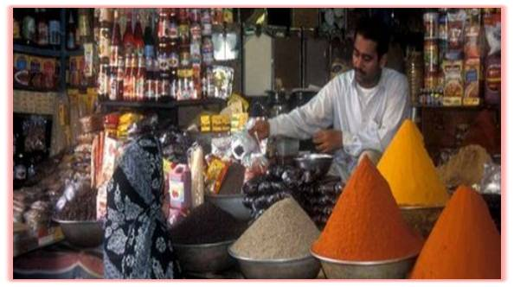
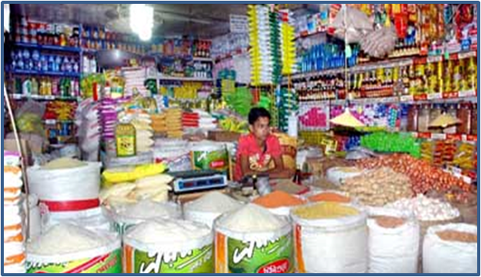
ব্যবসায়ের ধারণা
মসলার দোকান
মুদির দোকান

Slide 8
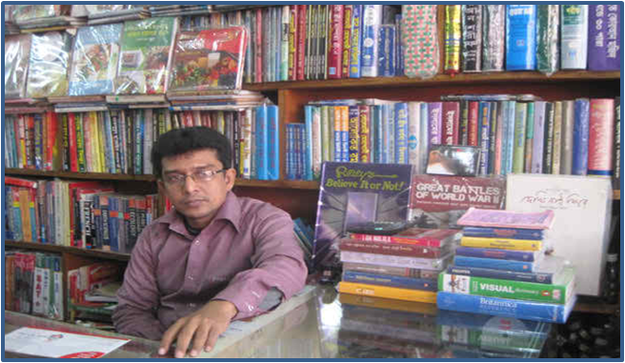
পোশাক কারখানা
শিল্প কারখানা
বইয়ের দোকান

Slide 9
ব্যবসায়ের সংজ্ঞাঃসাধারণভাবে মুনাফা অর্জনের লক্ষ্যে পরিচালিত অর্থনৈতিক কর্মকান্ডকে ব্যবসায় বলে।
ব্যবসায়ের বৈশিষ্ট্য সমুহঃ
আর্থিক মূল্য থাকতে হবে।
মুনাফা অর্জনের উদ্দেশ্য থাকতে হবে।
ব্যবসায়ে অবশ্যই ঝুঁকি থাকবে।
সেবার মনোভাব থাকবে।
বৈধ হবে।
নৈতিকতা ও সামাজিক দায়বদ্বতা থাকবে।

Slide 10
একক কাজঃ
মুনাফা অর্জনের বৈশিষ্ট্য ব্যতিত অন্য যেকোন ৫ টি বৈশিষ্ট্য লিখ ।

Slide 11
ব্যবসায়ের ক্রমবিকাশের ধারাঃ
প্রাচীন যুগ | মধ্য যুগ | আধুনিক যুগ
পশু শিকার মৎস শিকার ফলমূল আহরণ কূষিকার্য দ্রব্য বিনিময় | বিনিময়ের মাধ্যম হিসেবে দুষ্প্রাপ্য শামুক,ঝিনুক,কড়ি ও পাথর ব্যবহার বিনিময়ের মাধ্যম হিসেবে স্বর্ণ ও রৌপ্যের ব্যবহার কাগজি মুদ্রার প্রচলন বাজার ও শহর সৃষ্টি ব্যবসায় সংগঠনের উদ্ভব | শিল্প বিপ্লব তথ্য ও যোগাযোগ প্রযুক্তির উন্নয়ন শিল্প কারখানার বিকাশ বৃহদায়তন উৎপাদন ও বন্টন ব্যবস্থা ব্যাংক ও বিমার প্রচলন এটিএম কার্ড প্রচলন মোবাইল ব্যাংকিং প্রচলন

Slide 12
দলগত কাজঃ
‘ক’ দল - প্রাচীন যুগ,
‘খ’ দল - মধ্যযুগ ও
‘গ’ দল - আধুনিক যুগের
যেকোন ১ টি করে উপাদান ব্যাখ্যা কর।

Slide 13
মূল্যায়নঃ
১। ব্যবসায়ের অন্যতম বৈশিষ্ট্য নিচের কোনটি?
(ক) মুনাফা অর্জন (খ) সম্পদ অর্জন (গ) সুনাম অর্জন (ঘ) অভাব পূরণ
২। কাগজি মুদ্রার প্রচলন হয় কোন যুগে?
(ক) প্রাচীন যুগে (খ) মধ্যযুগে (গ) আধুনিক যুগে (ঘ) বর্তমান যুগে
৩। আধুনিক যুগে প্রচলন ঘটে-
i) ব্যাংক ও বিমা ii) এটিএম কার্ড iii) কাগজি মুদ্রা
নিচের কোনটি সঠিক?
(ক) i ও ii (খ) i ও iii (গ) ii ও iii (ঘ) i, ii ও iii
উত্তর মিলিয়ে নাওঃ ১। (ক) ২। (খ) ৩। (ক)

Slide 14
বাড়ির কাজ
“ব্যবসায় সম্প্রসারণে এটিএম কার্ড ও মোবাইল ব্যাংকিং এর প্রচলন গুরুত্বপূর্ণ ভূমিকা পালন করে”
উত্তরের স্বপক্ষে যুক্তি দেখাও।

Slide 15
সবাইকে ধন্যবাদ

